Slide 1


Slide 2
Travaille ta mémoire à court terme
Par Inès Cléda
J’imagINES

Slide 3
Partie 6/8
Association d’idées
J’ai acheté les droits de ces images. Merci de ne pas vous servir l’air de rien.

Slide 4
Table des matières
Les catégories & sous-catégories (partie 1)
Qui est où ? (partie 2)
Qui est-ce ? (partie 3)
Le point commun (partie 4)
L’intrus (partie 5)
Association d’idées (partie 6)
Les contraires (partie 7)
Une oreille attentive (partie 8)

Slide 5
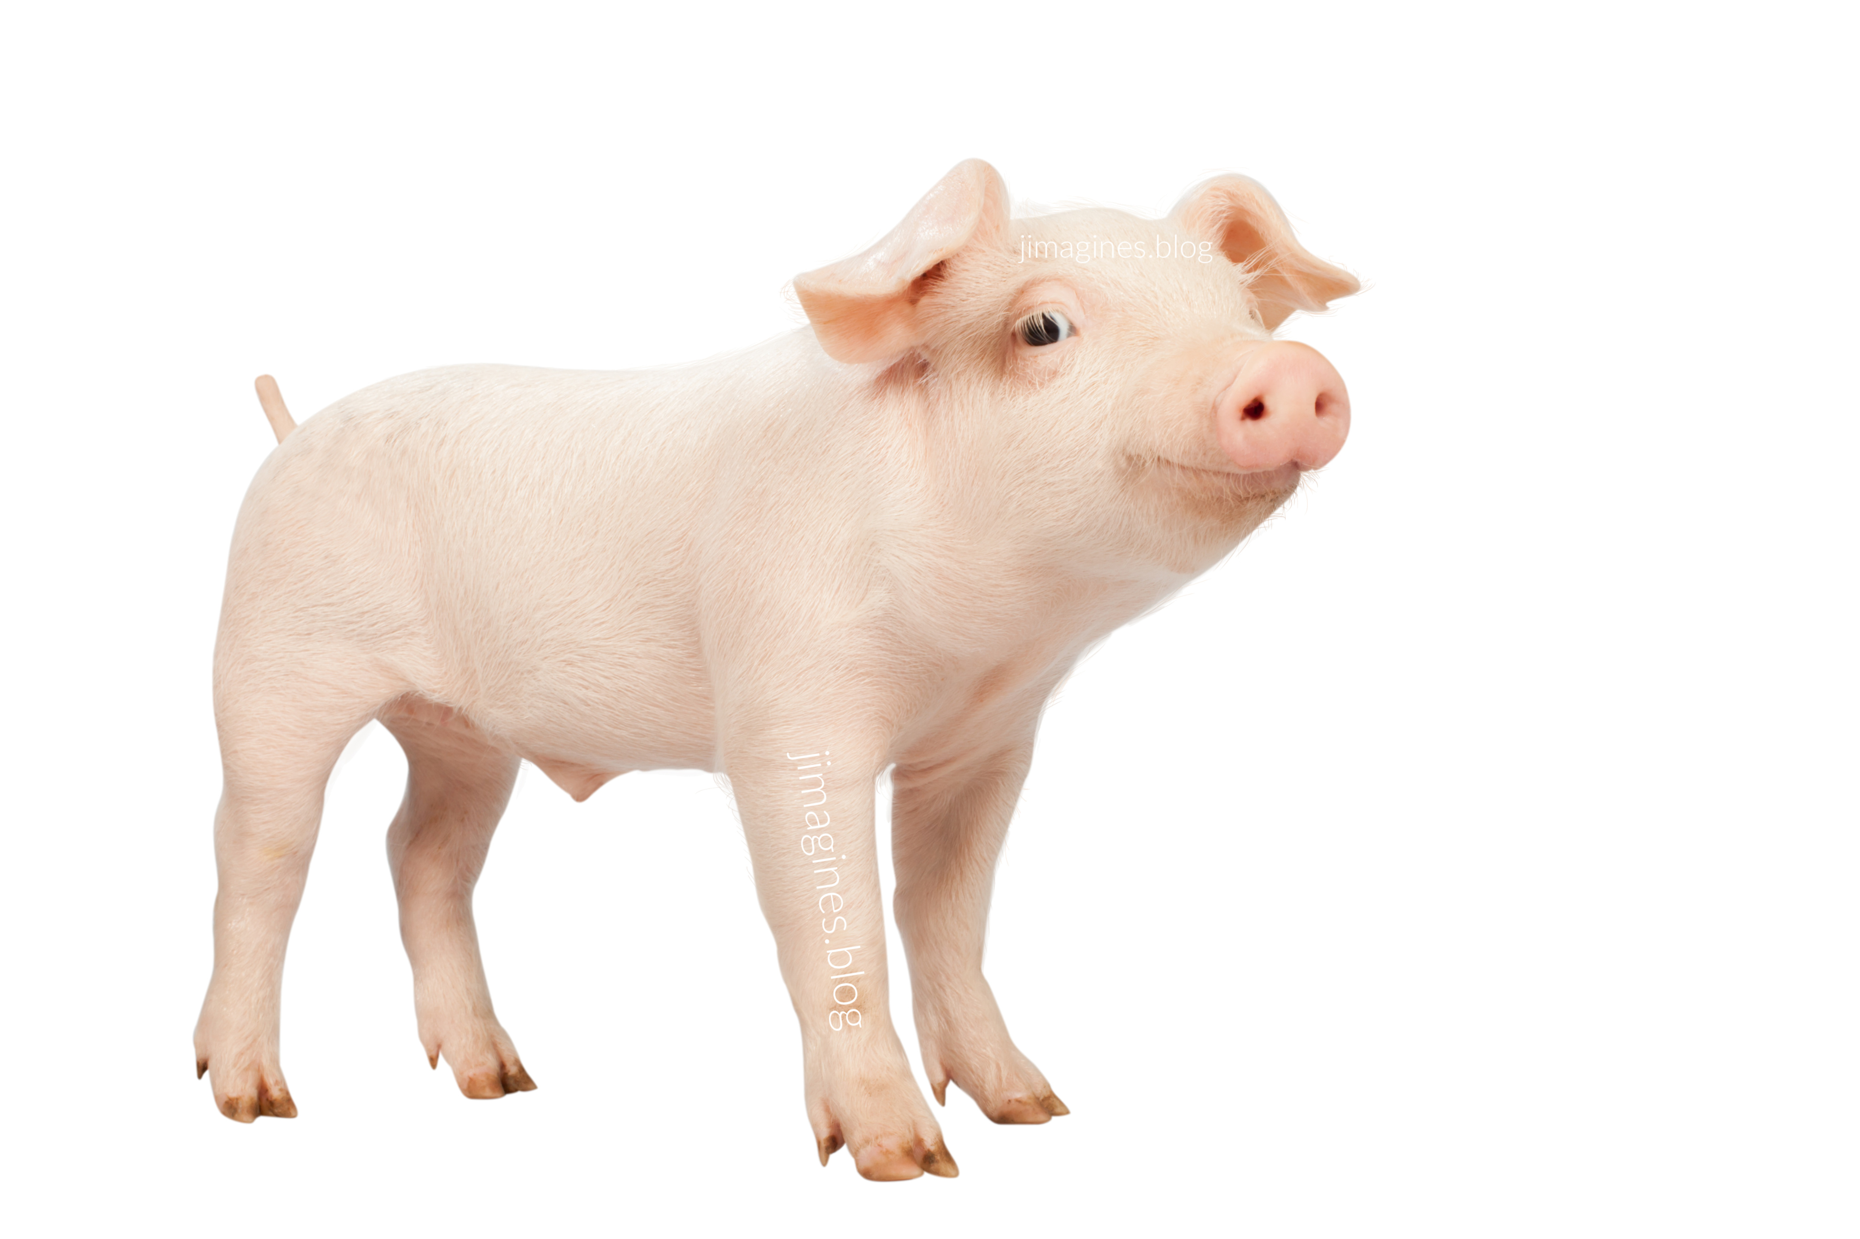

Slide 6
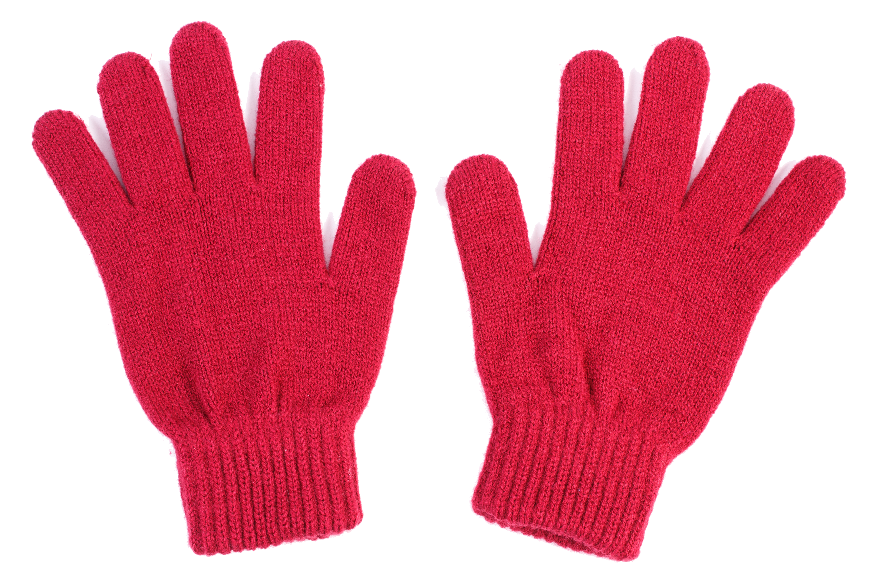

Slide 7
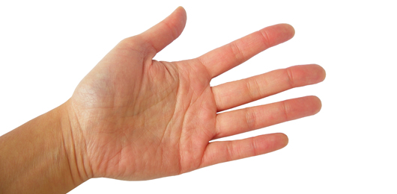

Slide 8
Quelles sont les images qui vont ensemble ?

Slide 9
RÉPONSE :

Slide 10
Quelle était la troisième image ?

Slide 11
RÉPONSE :

Slide 12
Trouver deux autres choses que l’on peut mettre aux mains ?

Slide 14
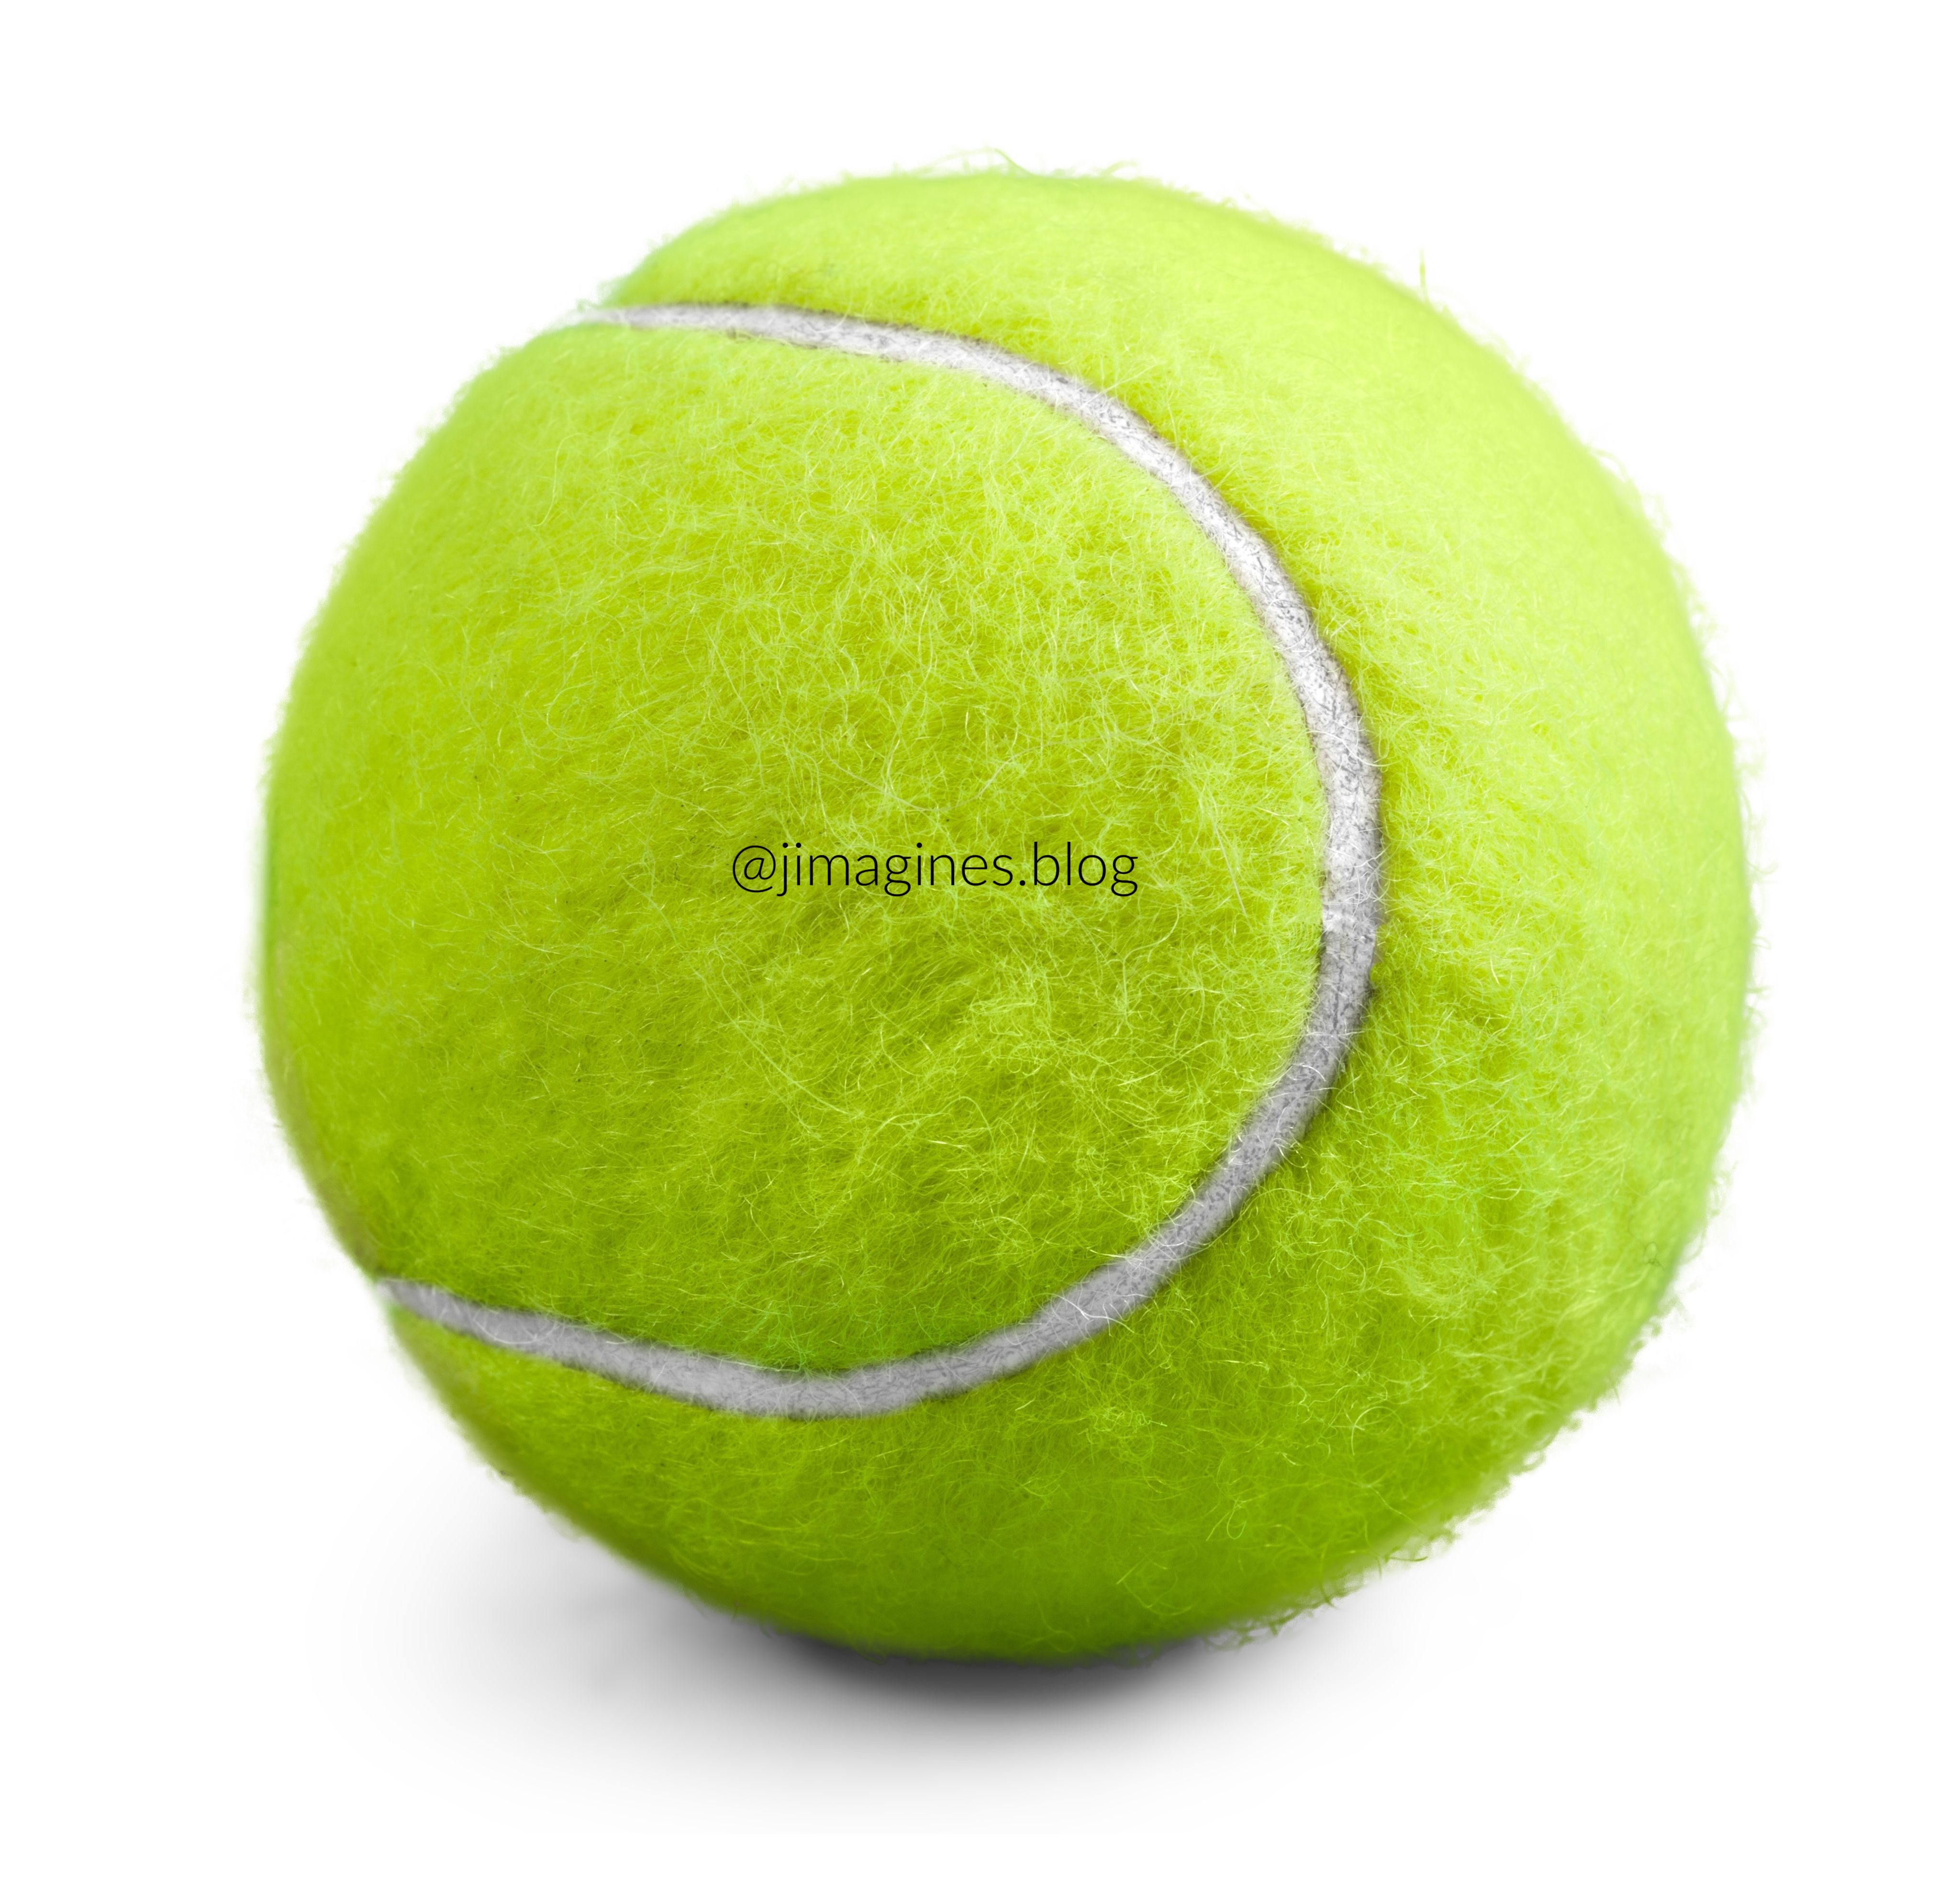

Slide 15
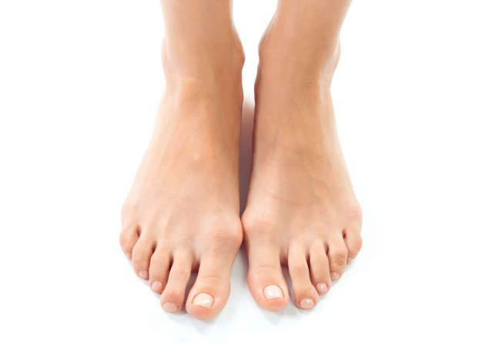

Slide 16
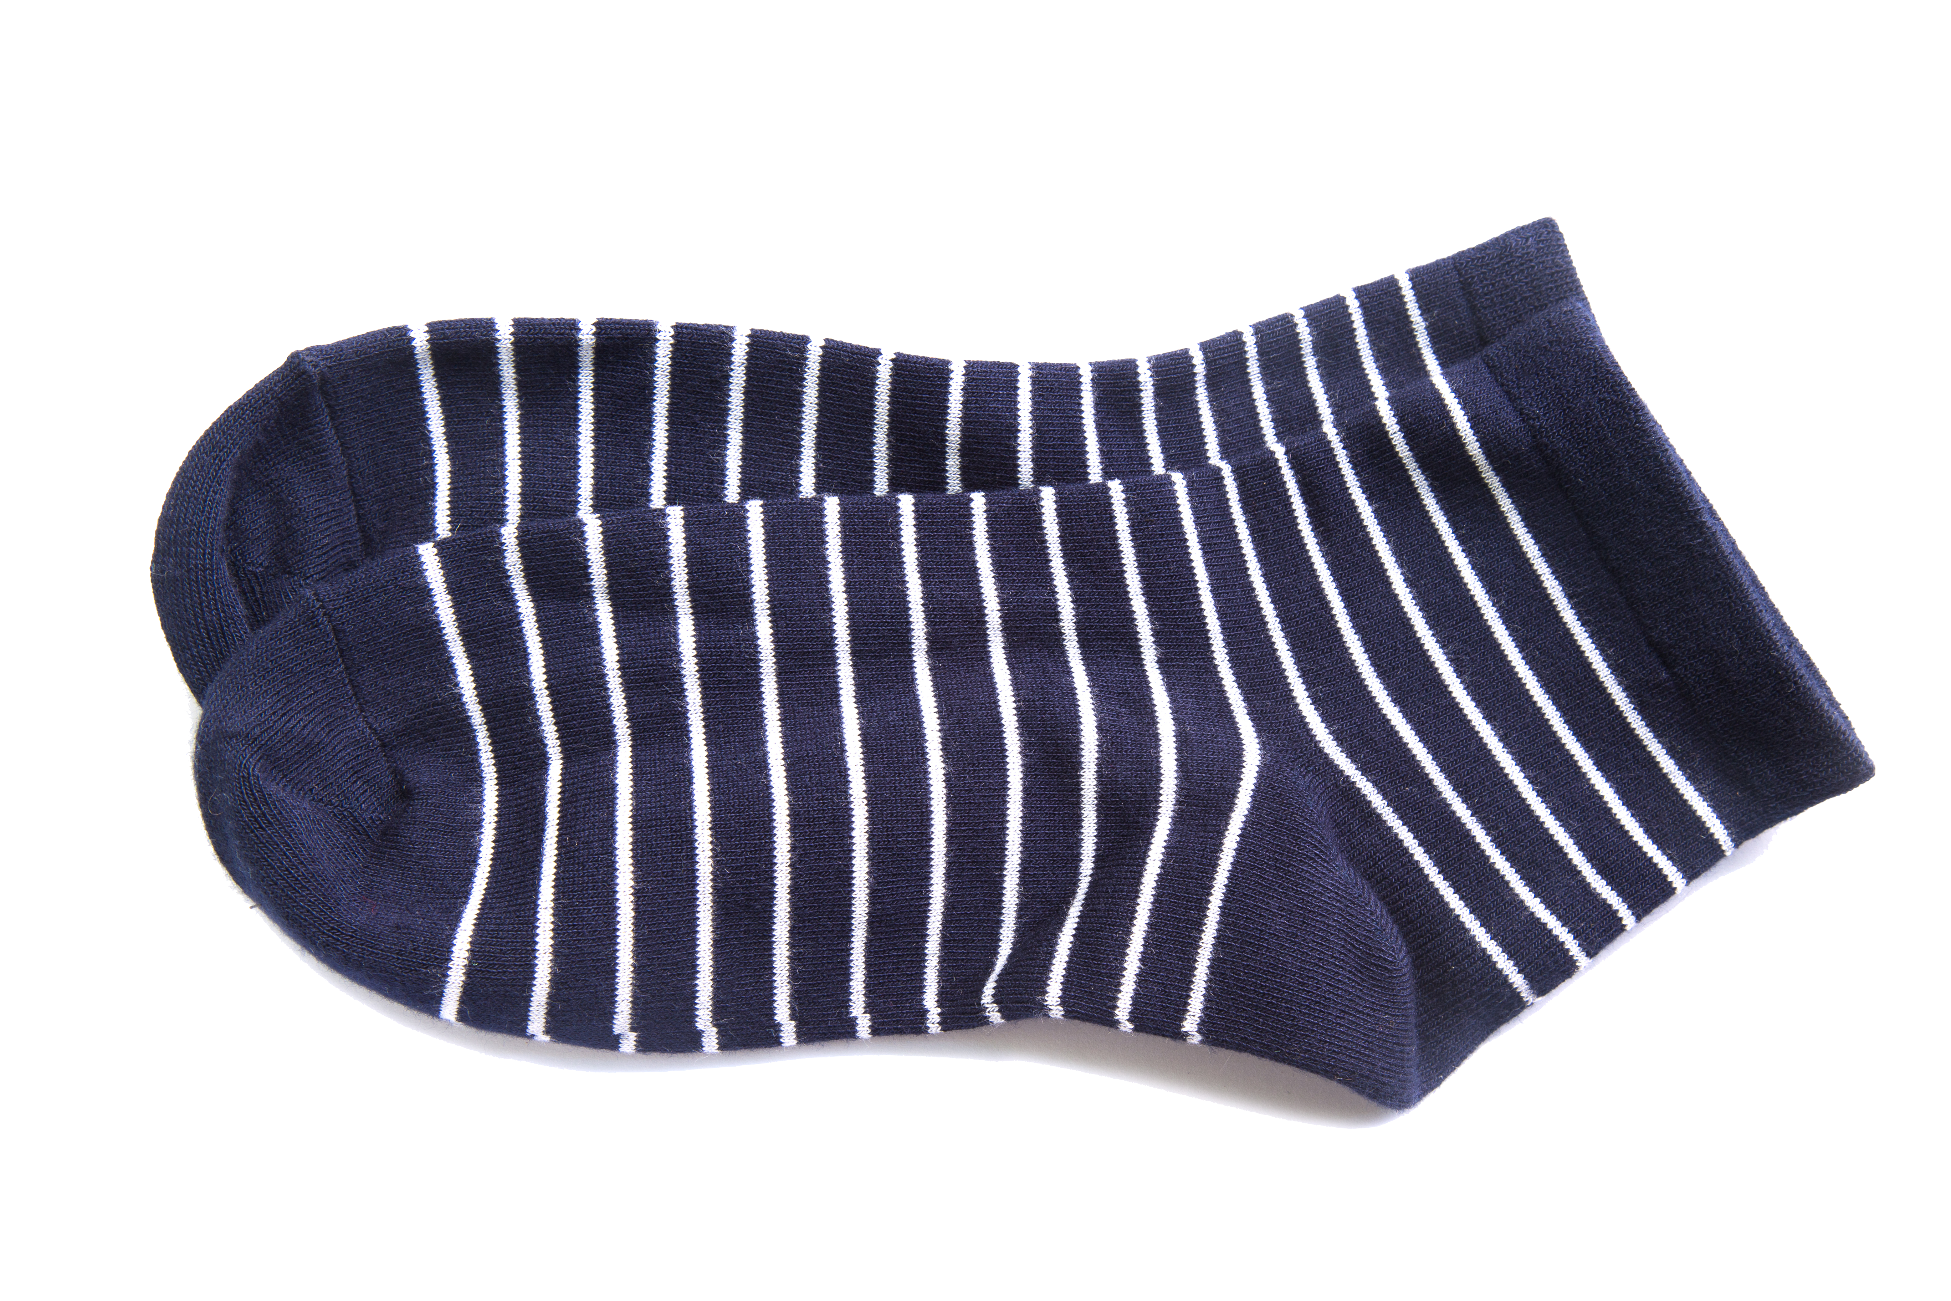

Slide 17
Quelles sont les images qui vont ensemble ?

Slide 18
RÉPONSE :

Slide 19
Quelle était la troisième image ?

Slide 20
RÉPONSE :

Slide 21
Trouver deux autres choses que l’on peut mettre aux pieds ?

Slide 23
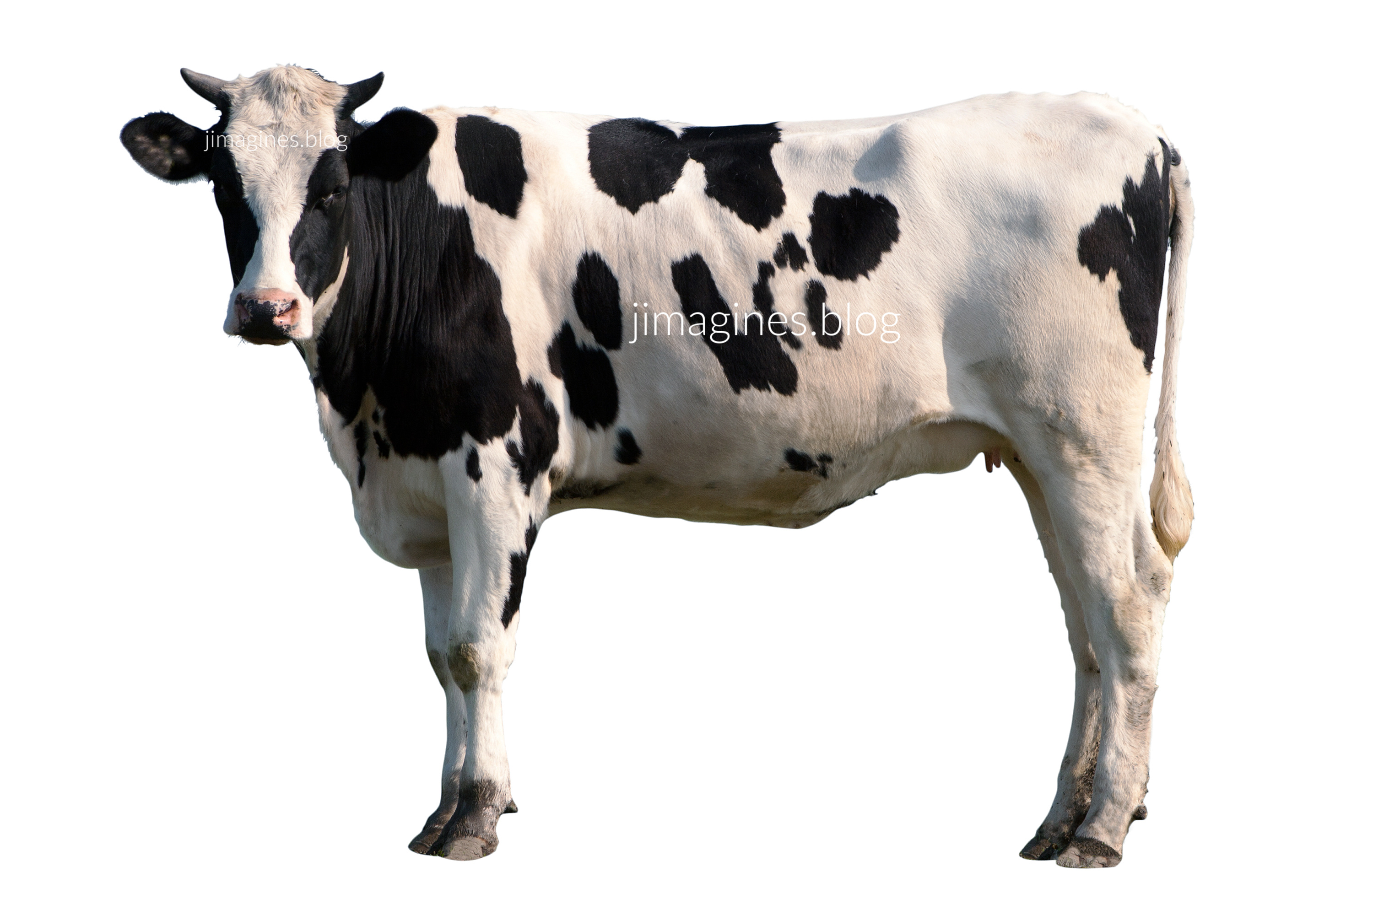

Slide 24
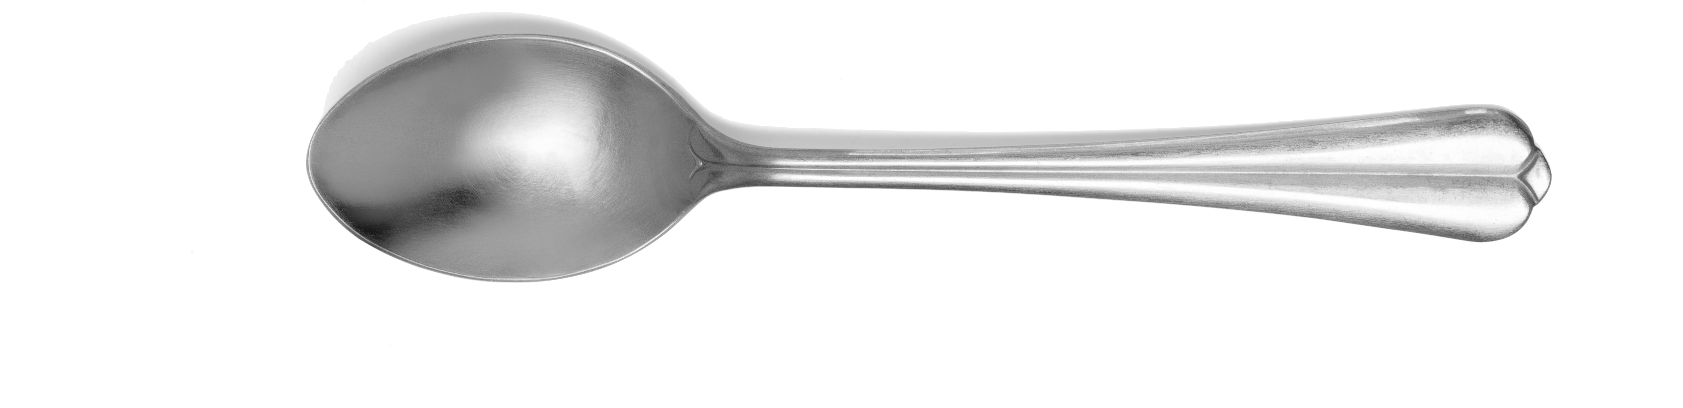

Slide 25
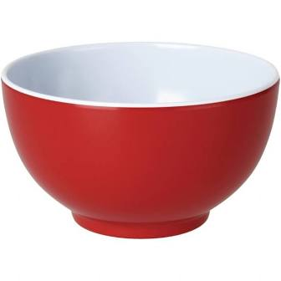

Slide 26
Quelles sont les images qui vont ensemble ?

Slide 27
RÉPONSE :

Slide 28
Quelle était la troisième image ?

Slide 29
RÉPONSE :

Slide 30
Trouver deux autres choses que l’on peut mettre dans un bol?

Slide 33
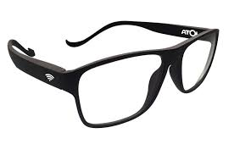

Slide 34
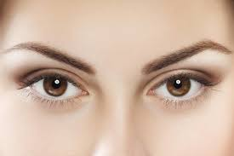

Slide 35
Quelles sont les images qui vont ensemble ?

Slide 36
RÉPONSE :

Slide 37
Quelle était la troisième image ?

Slide 38
RÉPONSE :

Slide 39
Trouver deux choses utiles pour les yeux ?

Slide 41
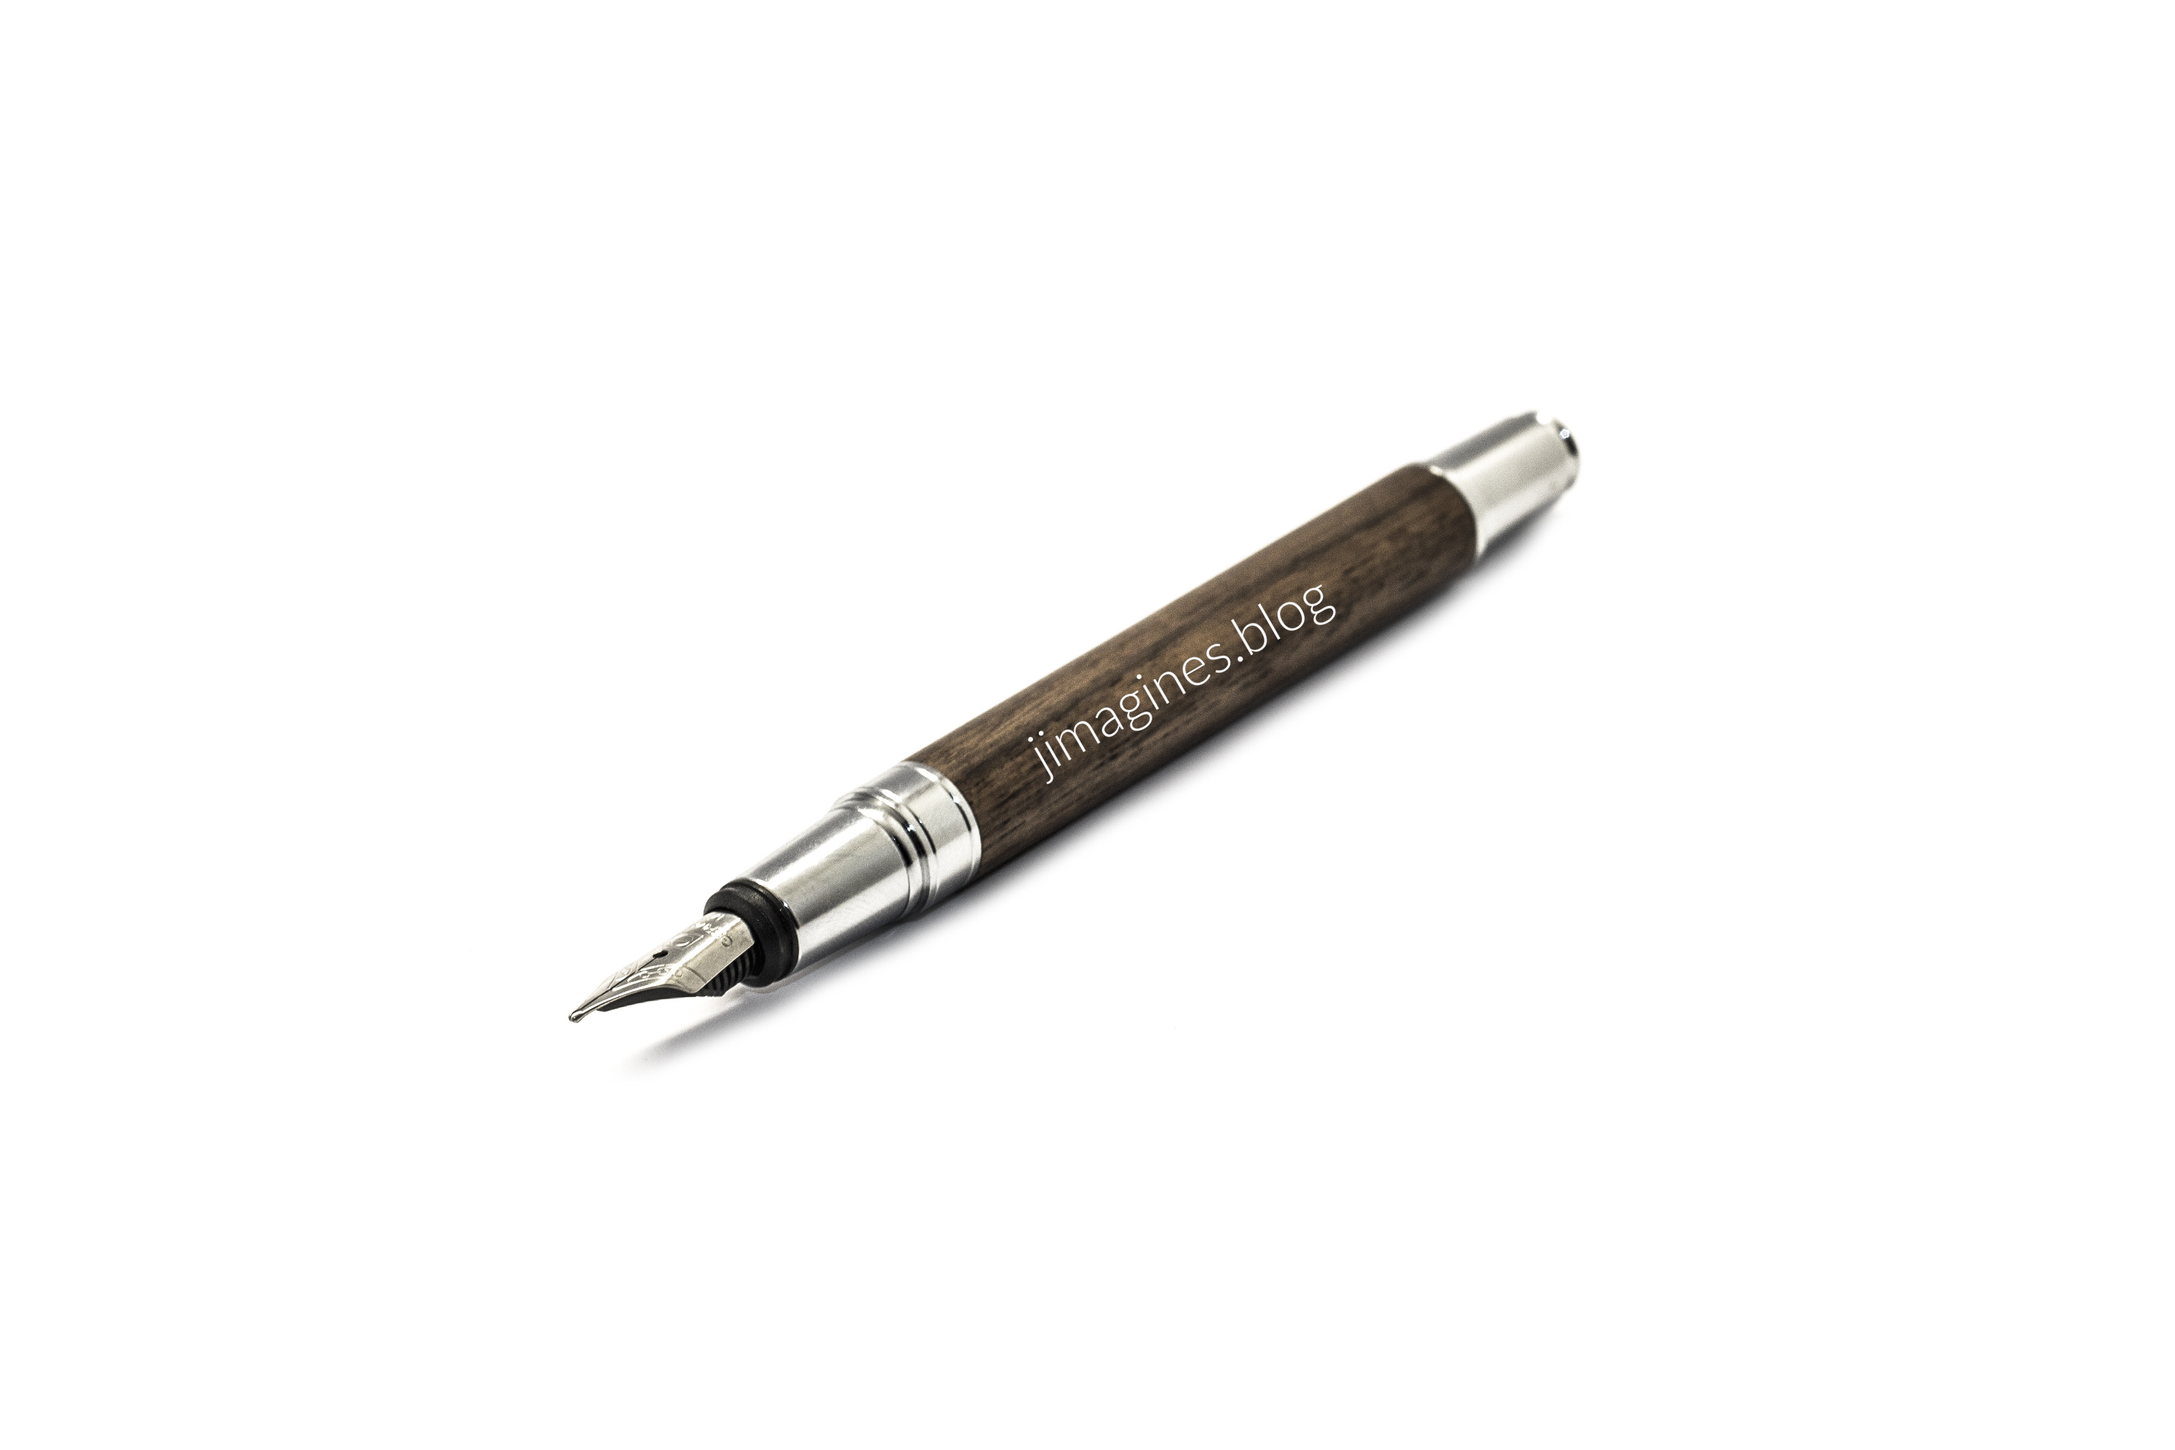

Slide 42
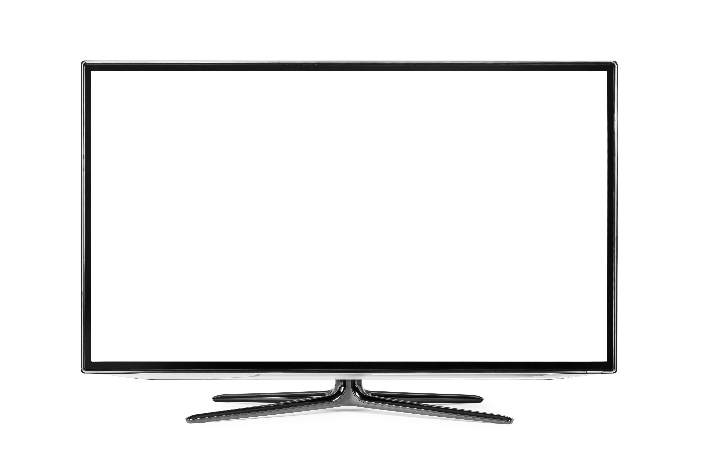

Slide 43
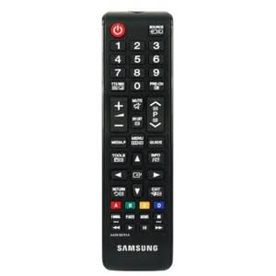

Slide 44
Quelles sont les images qui vont ensemble ?

Slide 45
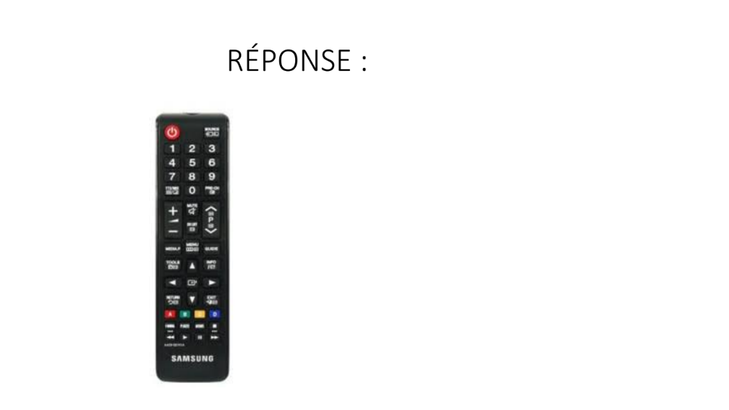
RÉPONSE :

Slide 46
Quelle était la troisième image ?

Slide 47
RÉPONSE :

Slide 48
Citer deux films, séries, émissions…

Slide 50
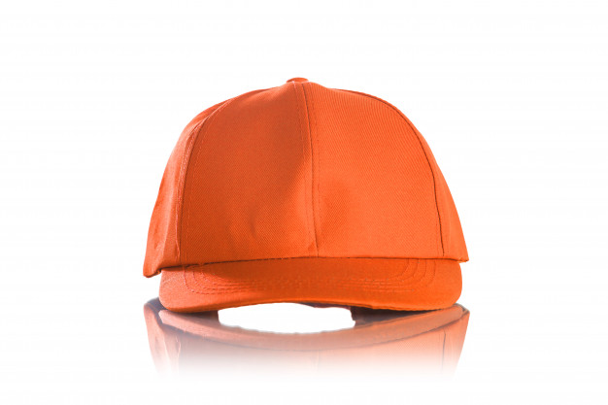

Slide 51
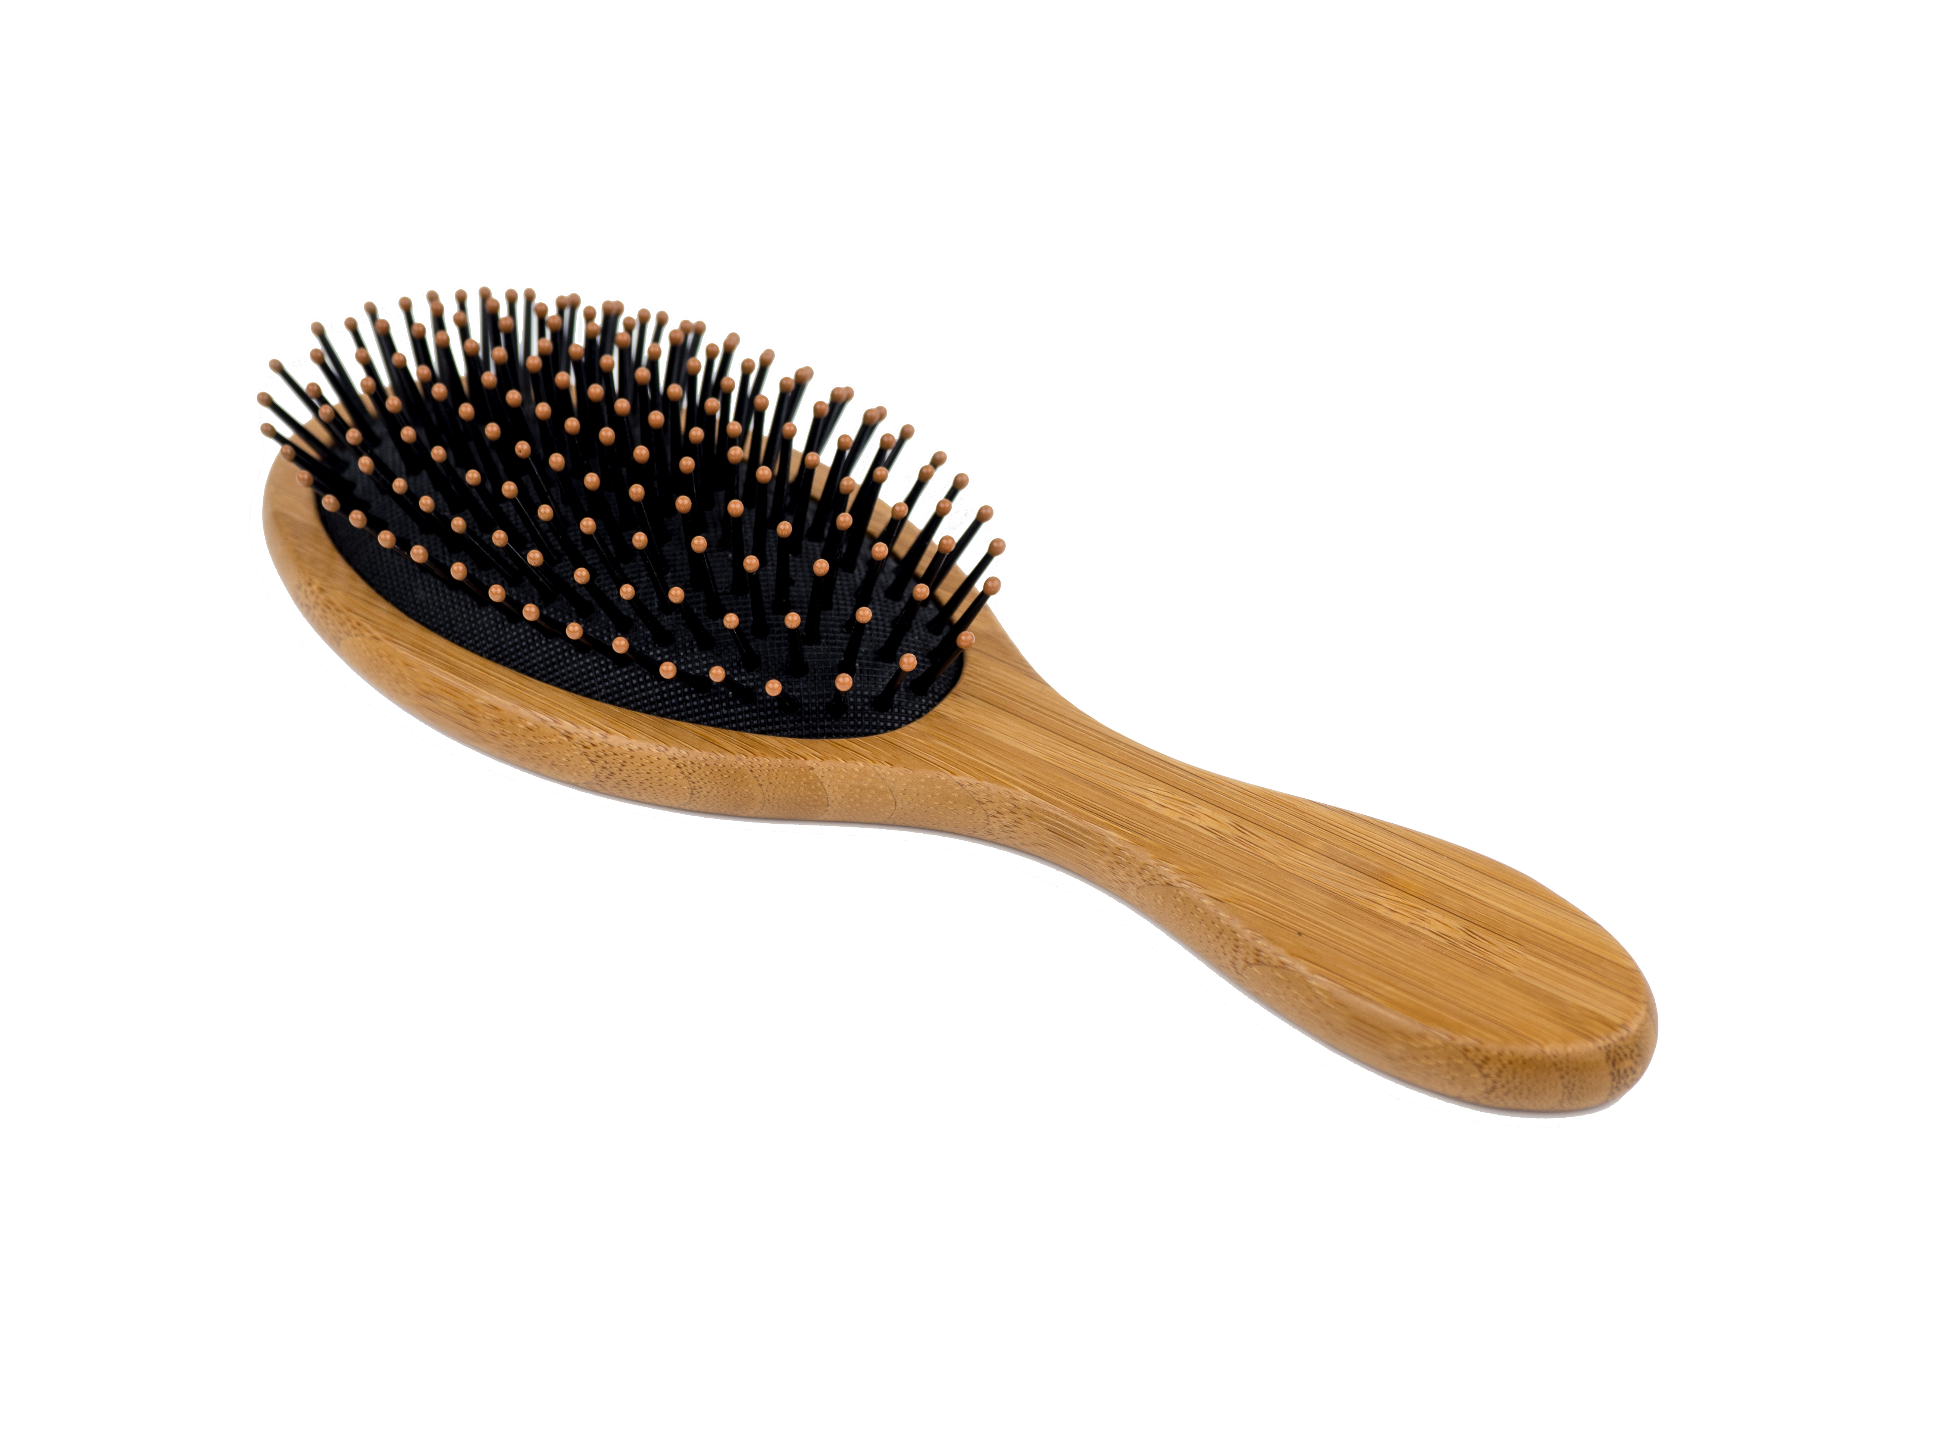

Slide 52
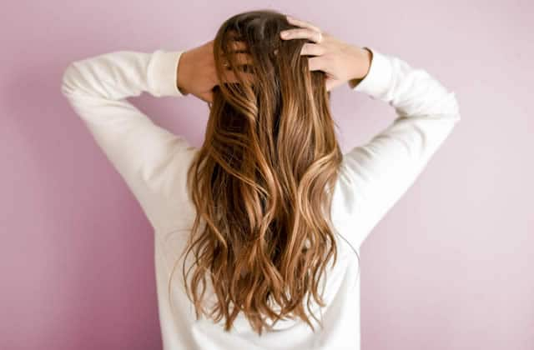

Slide 53
Quelles sont les images qui vont ensemble ?

Slide 54
RÉPONSE :

Slide 55
Quelle était la troisième image ?

Slide 56
RÉPONSE :

Slide 57
Trouver un autre ustensile qui permet de se coiffer ?

